Slide 1




TRƯỜNG TIỂU HỌC TÂN HỘI
NĂM
MÔN: TOÁN
Giáo viên: Hồ Thị Thảo Trang

Slide 2
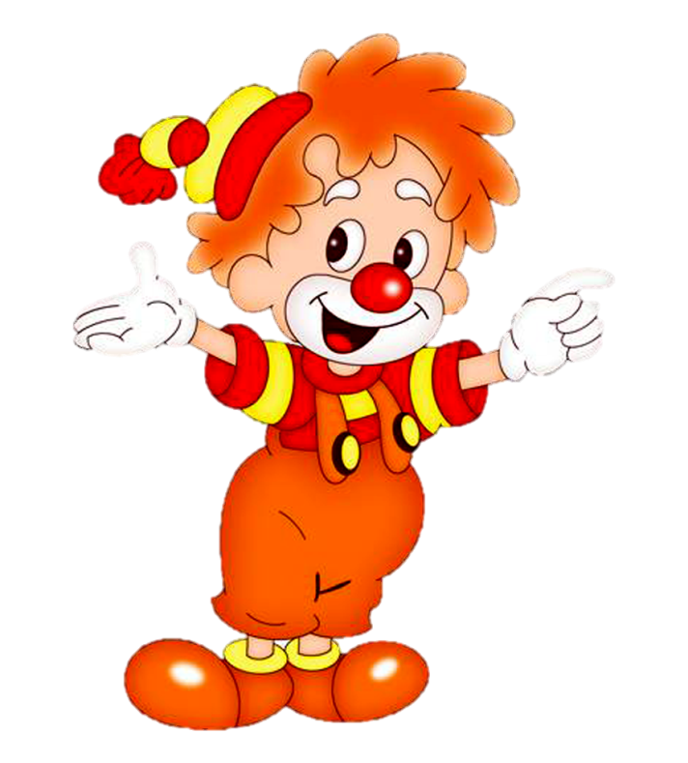
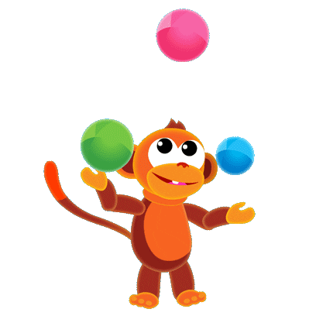
Thứ Tư ngày 24 tháng 9 năm 2025
Toán
Bài 7: Ôn tập hình học và đo lường

Slide 3







Slide 4



Chào mừng các bạn đã đến tham quan rạp xiếc của mình!

Slide 5

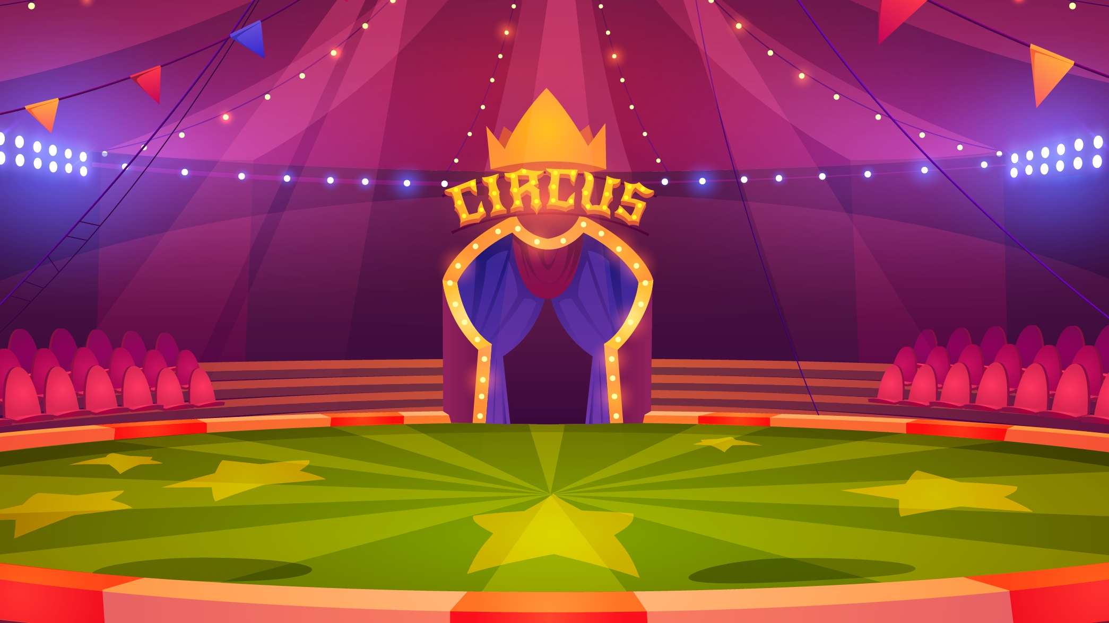

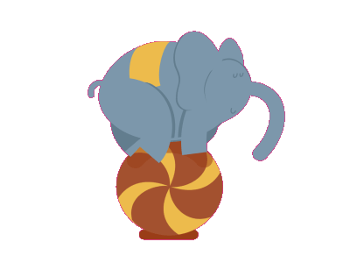
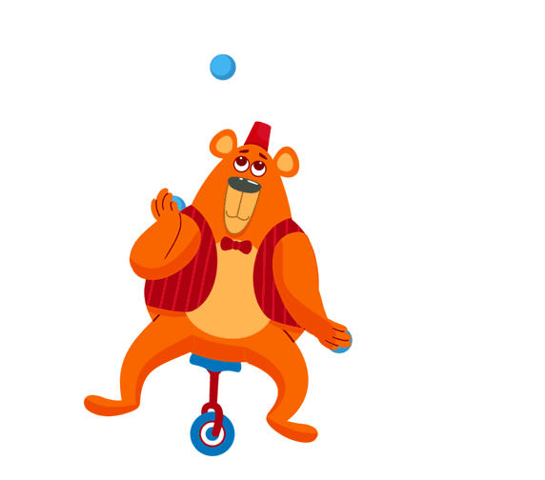
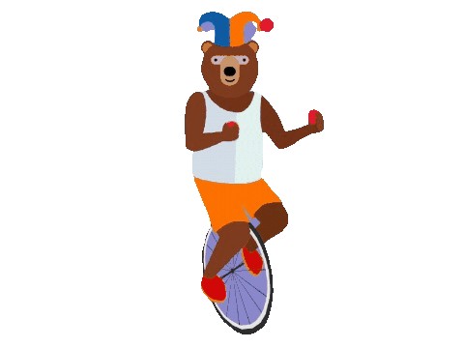


Slide 6
Mở đầu buổi biểu diễn là tiết mục của khỉ con. Các bạn hãy giải bài toán để đón xem nhé!

Slide 7
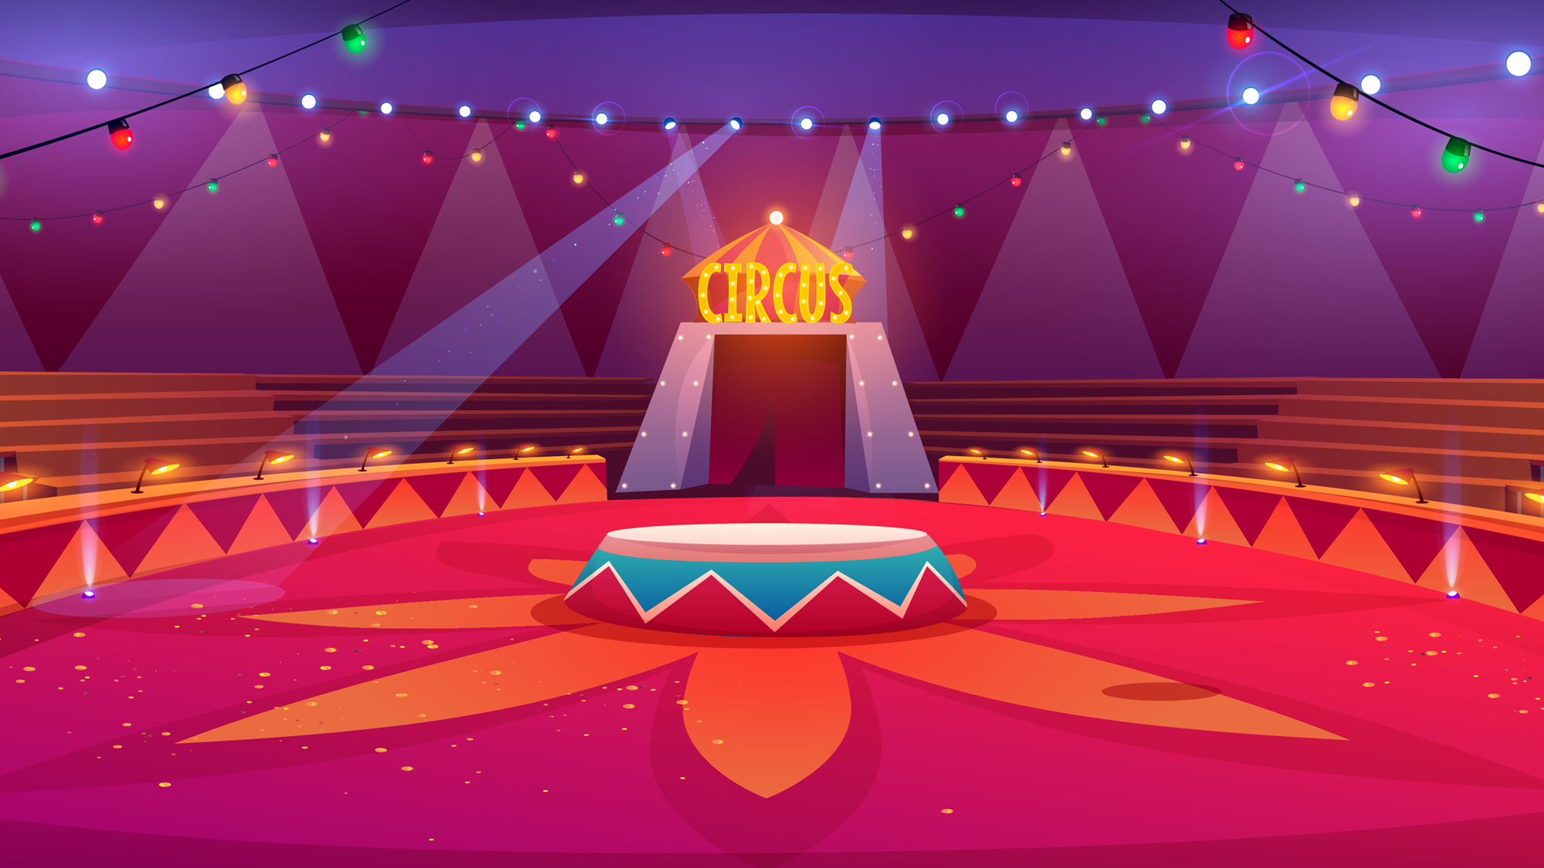
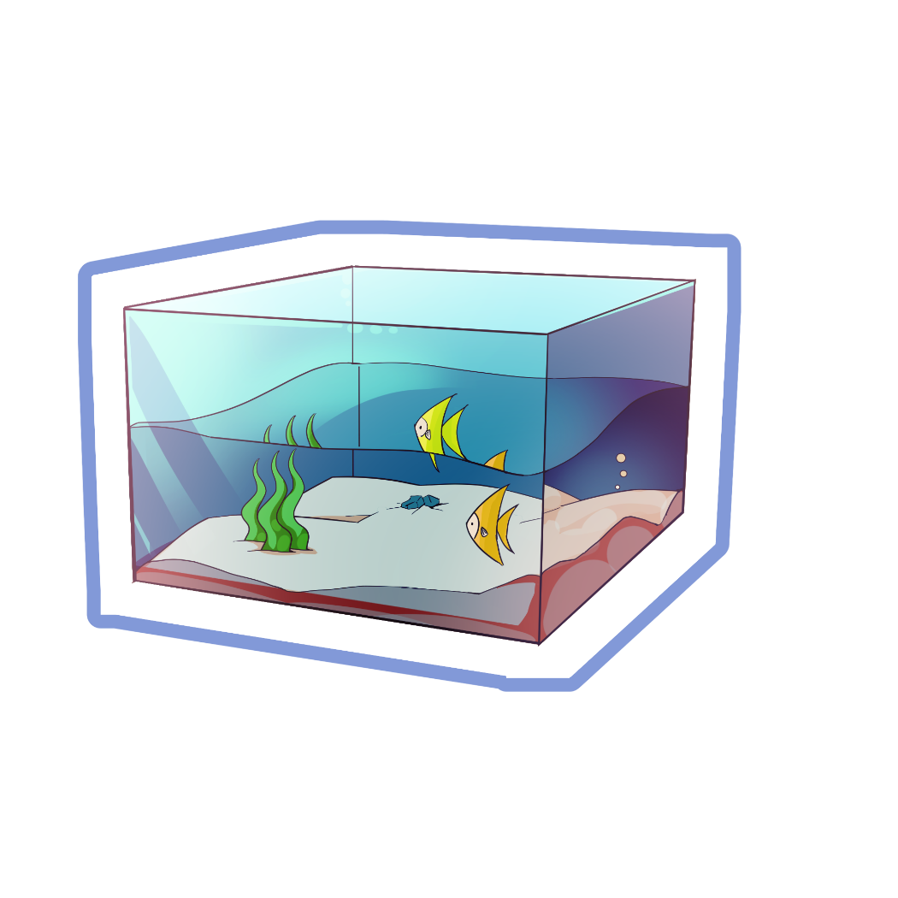
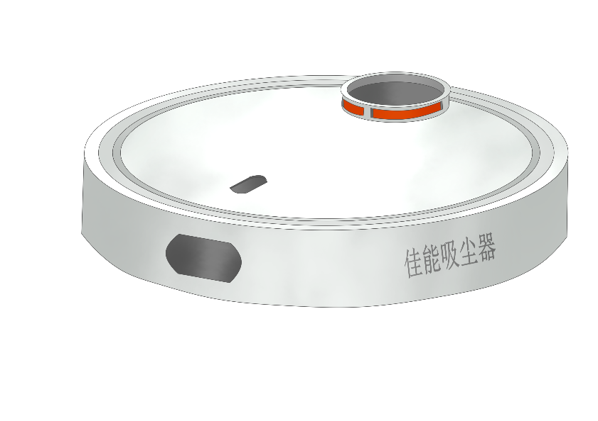


1
Mỗi đồ vật dưới đây có dạng hình khối gì?
Khối trụ
Rô bốt hút bụi
Khối hộp chữ nhật
Bể cá
Quả địa cầu
Khối lập phương
Khối cầu
Khối ru-bích

Slide 8
TIẾT MỤC KHỈ MÚA BÓNG

Slide 9
Hãy quan sát thật kỹ các bức tranh và thực hiện các yêu cầu đưa ra để tiếp tục xem biểu diễn nhé!

Slide 10
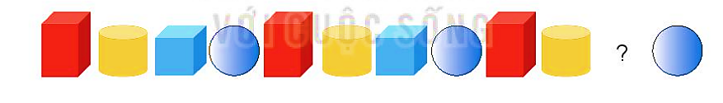
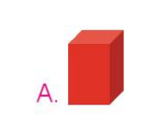

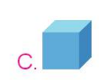

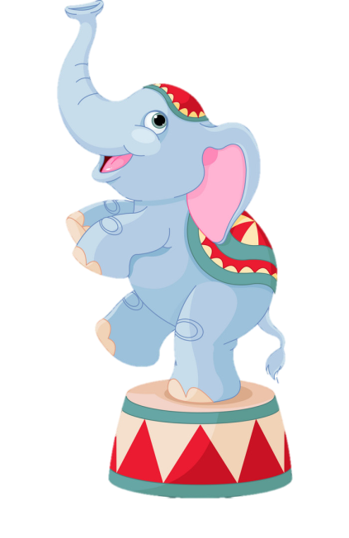
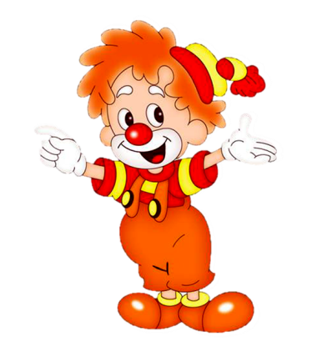
b. Chọn hình thích hợp điền vào dấu “?”

Slide 11
TIẾT MỤC VOI NHẢY CẦU

Slide 12
Hoàn thành bài tập tiếp theo để cùng xem các tiếp mục hấp dẫn của bạn voi nhé!

Slide 13
2. Nêu tên 3 điểm thẳng hàng có trong hình bên.
Các điểm thẳng hàng
A
A, M, B
M
N
A, N, C
O
M, O, C
B
C
N, O, B

Slide 14
TIẾT MỤC VOI CHƠI VỚI BÓNG

Slide 15
Các bạn rất giỏi!
Giờ thì hoàn thành bài tập 3 để đón xem tiết mục khỉ đi xe đạp tung bóng nha!

Slide 16



3. Con ốc sên bò đến cây chuối theo đường gấp khúc ABCD. Tính độ dài quãng đường ốc sên phải bò.
Tóm tắt
Bài giải
AB = 125 cm
BC = 380 cm
CD = 300 cm
ABCD = … cm?
Quãng đường ốc sên bò được là:
125 + 380 + 300 = 805 (cm)
Đáp số: 805 cm
A
300 cm
D
125 cm
B
380 cm
C

Slide 17
TIẾT MỤC KHỈ ĐI XE ĐẠP
TUNG BÓNG

Slide 18
Chúng mình cùng nhau hoàn thành bài tập 4 để xem tiết mục của bạn gấu nha!

Slide 19
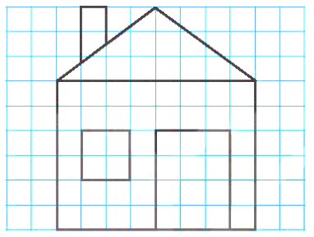
4. Vẽ hình theo mẫu

Slide 20
Còn tiếp mục cuối cùng vô cùng hấp dẫn, cùng hoàn thành thử thách cuối cùng để đón xem nào!

Slide 21
5. Chọn câu trả lời đúng
Trong hình bên có bao nhiêu hình tứ giác?
B. 4 hình
A. 3 hình
D. 6 hình
C. 5 hình

Slide 22
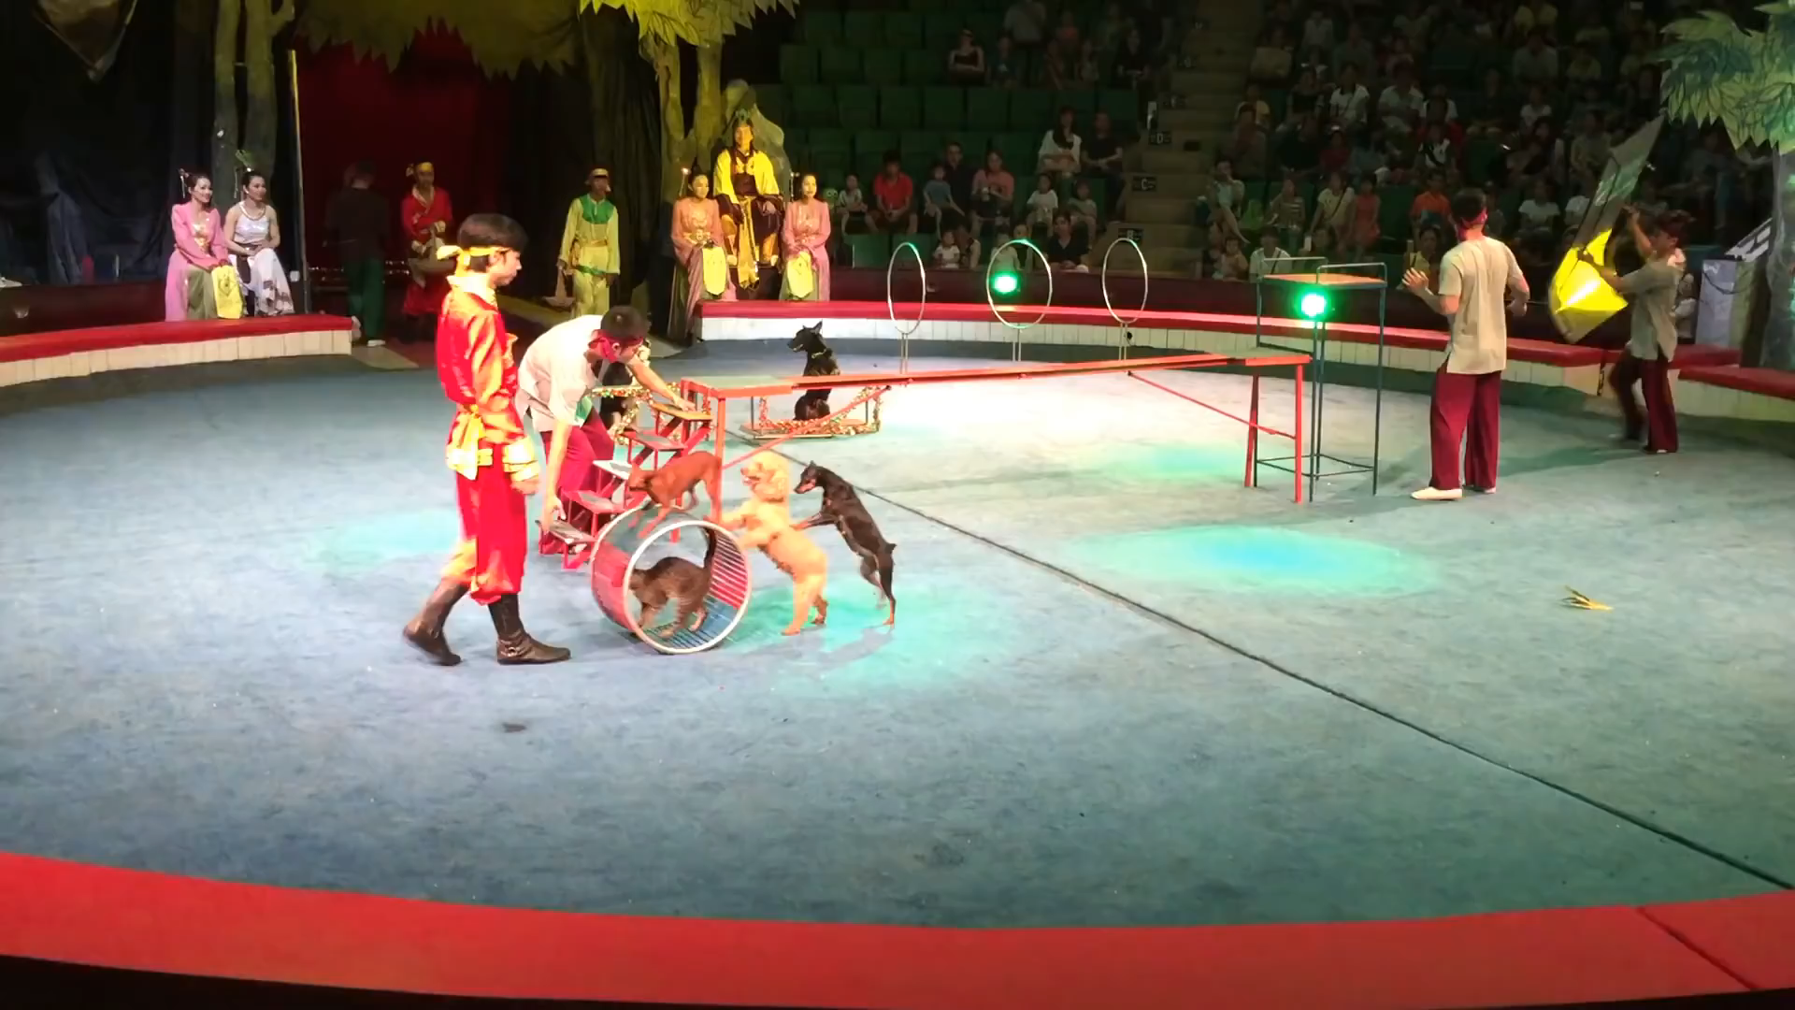

Slide 23
Hôm nay các bạn xem xiếc có vui không, hẹn gặp các bạn vào buổi biểu diễn lần sau nhé!

Slide 24


CHÀO CÁC EM!

